Slide 1
TAREA FINAL HITO 2 PROGRAMACIÓN DE SISTEMAS EMBEBIDOS
Univ. Gerardo Misael Tito Massi
INGENIERÍA DE SISTEMAS

Slide 2
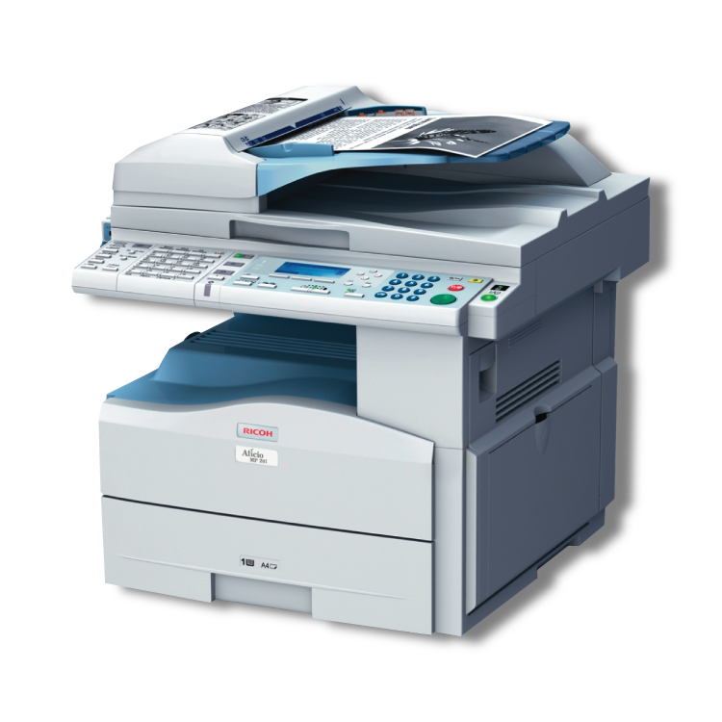
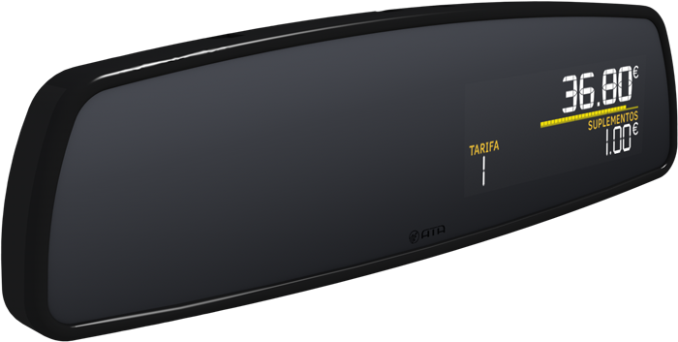
01
Sistemas Embebidos
Son equipos que procesan datos digitalmente, es una combinación de software y hardware.
En si son sistemas operativos creados con el fin de ser controlados por microprocesadores o microcontroladores, de igual manera a los sistemas normales, pero llevados a un fin completamente sistematizado
02
Un sistema de control de acceso.
Taxímetro.
Un sistema de una fotocopiadora.
Control de maquina expendedora.
La unidad central de control de un automóvil

Slide 3

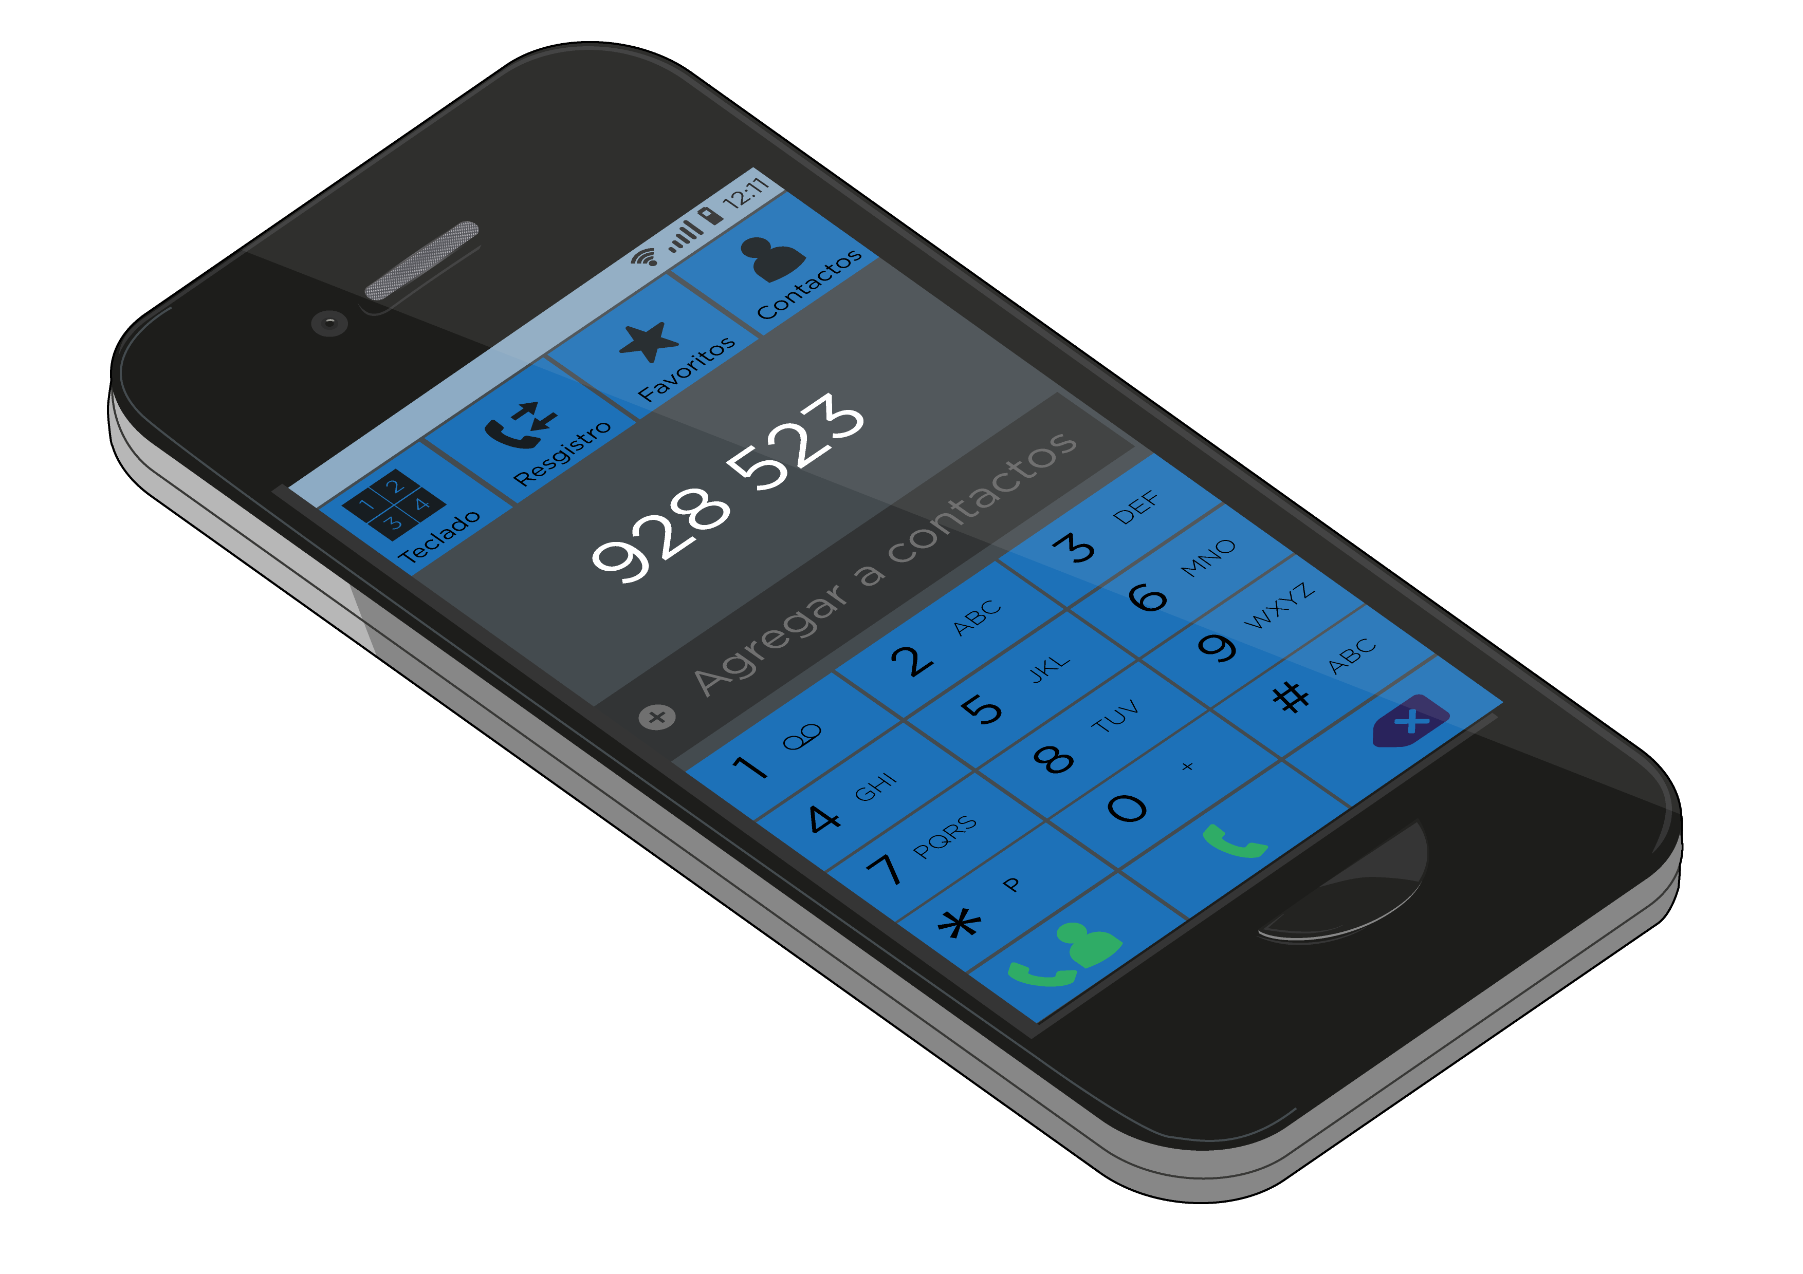
03
Diferencias Similitudes
En si un sistema embebido es un poco más difícil de definir. Se dedica a un solo propósito, o un pequeño conjunto de propósitos. Los sistemas embebidos se pueden encontrar en casi cada pieza de la electrónica moderna de hecho, son la electrónica.
Mientras que un sistema operativo es un programa, un conjunto de programas que, después de ser cargado inicialmente en la computadora por un programa de arranque, administra todos los demás programas de aplicación en una computadora.

Slide 4
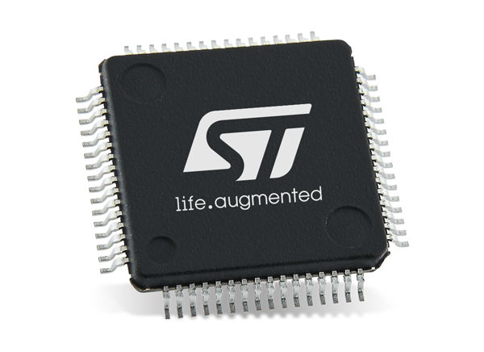
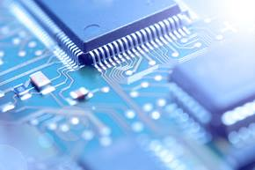
MCU
04
Es un circuito integrado programable, capaz de ejecutar las órdenes grabadas en su memoria. Está compuesto de varios bloques funcionales que cumplen una tarea específica
MPU
Los microcontroladores MPU no tienen restricciones de memoria de la misma forma que los MCU, utilizan memoria externa para proporcionar almacenamiento de datos y programa

Slide 5

Pilares de POO
05
Abstracción: Es cuando separamos los datos de un objeto para luego generar un molde (una clase).
Encapsulamiento: Lo puedes utilizar cuando deseas que ciertos métodos o propiedades sean inviolables o inalterables.
Herencia: Nos permite crear nuevas clases a partir de otras.
Polimorfismo: Proviene de Poli = muchas, morfismo = formas. Se utiliza para crear métodos con el mismo nombre pero con diferente comportamiento

Slide 6
Componentes de POO
06
Objeto: Se trata de un ente abstracto usado en programación que permite separar los diferentes componentes de un programa, simplificando así su elaboración, depuración y posteriores mejoras.
Métodos: Son aquellas funciones que permite efectuar el objeto y que nos rinden algún tipo de servicio durante el transcurso del programa.
Eventos: Son aquellas acciones mediante las cuales el objeto reconoce que se está interactuando con él.
Atributos: Características que aplican al objeto solo en el caso en que el sea visible en pantalla por el usuario;

Slide 7
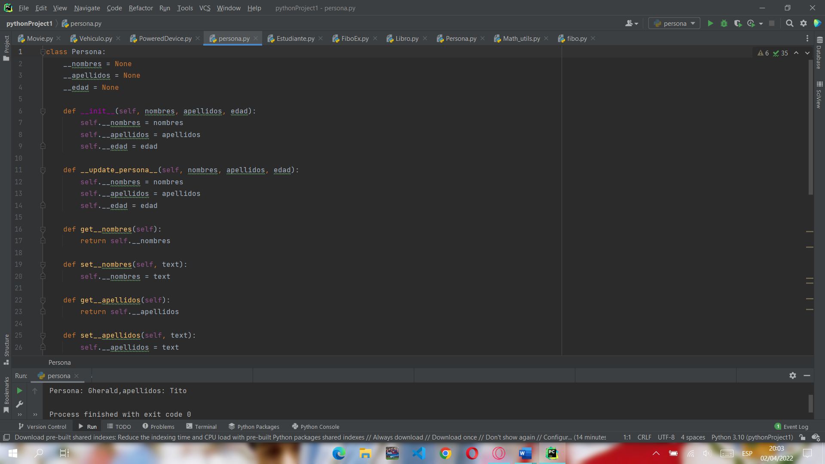
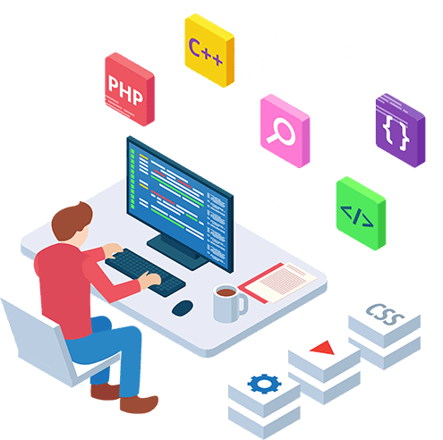
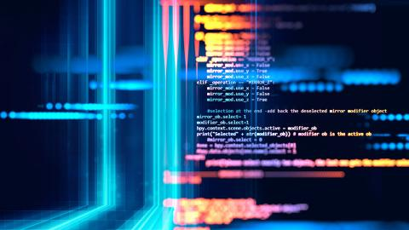
Conceptos
Encapsulamiento:
07
08
Es el proceso de almacenar en una misma sección los elementos de una abstracción que constituyen su estructura y su comportamiento; sirve para separar el interfaz contractual de una abstracción y su implantación
Multiplataforma.
Multiparadigma.
Multipropósito.
Lenguaje interpretado.

Slide 8
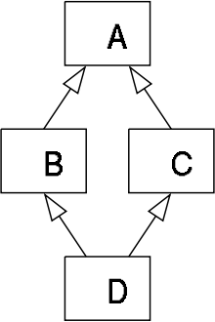
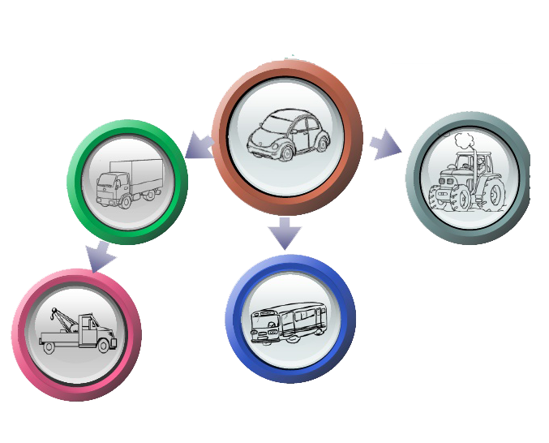
Herencia
09
La herencia permite que se puedan definir nuevas clases basadas de unas ya existentes a fin de reutilizar el código, generando así una jerarquía de clases dentro de una aplicación. Si una clase deriva de otra, esta hereda sus atributos y métodos y puede añadir nuevos atributos, métodos o redefinir los heredados.

Slide 9
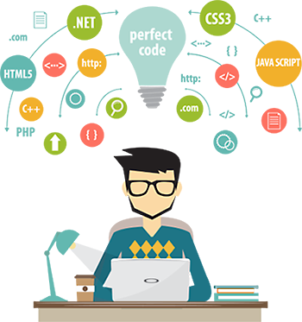
Conceptos
10
Clase: Es una herramienta que tenemos para modelar objetos de programación, lograr que se comporten como queremos y hacer tantas copias de estos objetos como necesitemos.
Objeto: Se trata de un ente abstracto usado en programación que permite separar los diferentes componentes de un programa, simplificando así su elaboración, depuración y posteriores mejoras.
Instancia: Se llama instancia a todo objeto que derive de algún otro

Slide 10
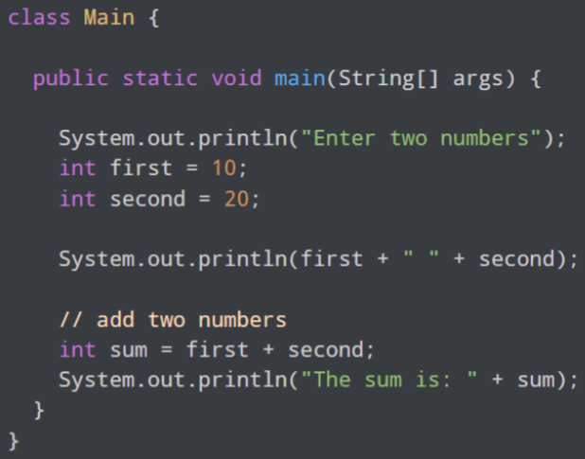
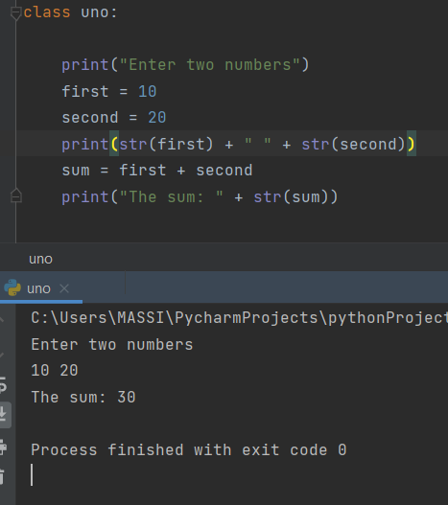
01
Java a python

Slide 11
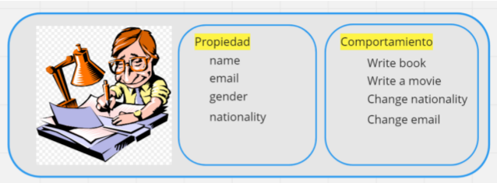
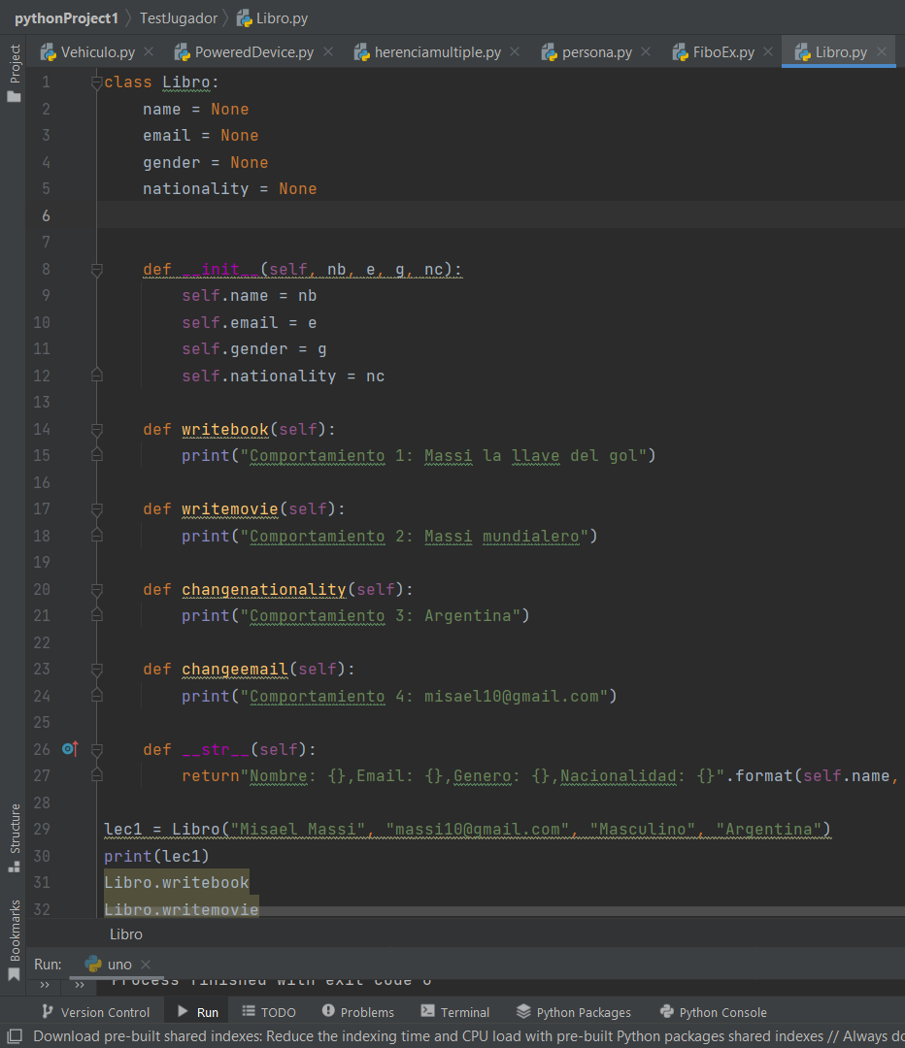
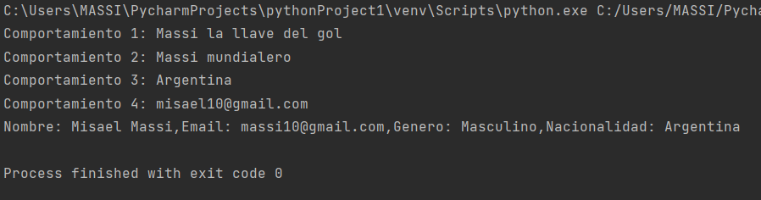
02
Clase Libro en python

Slide 12
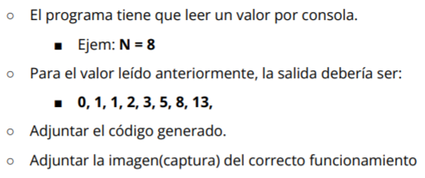
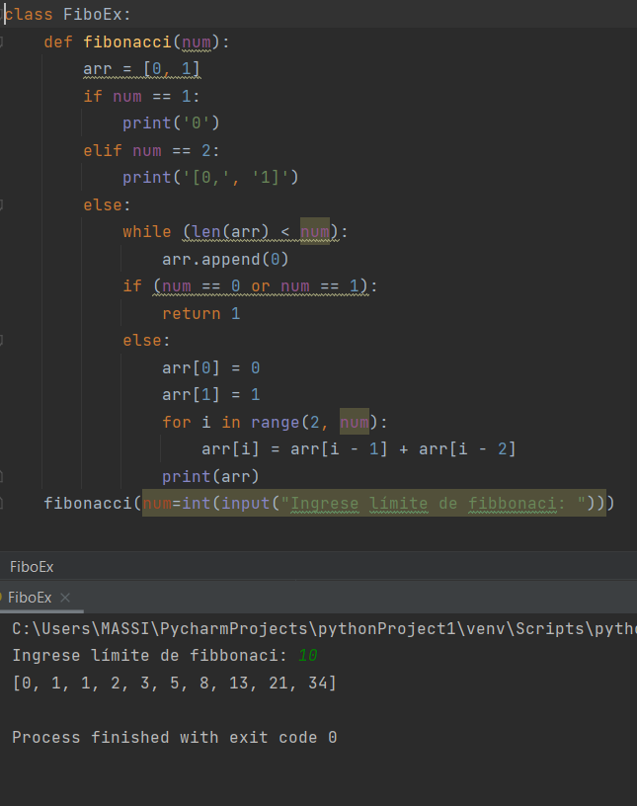
03
Fibbonaci

Slide 13
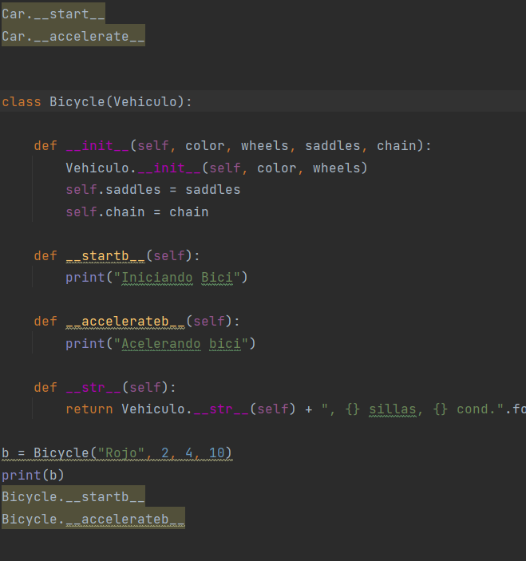
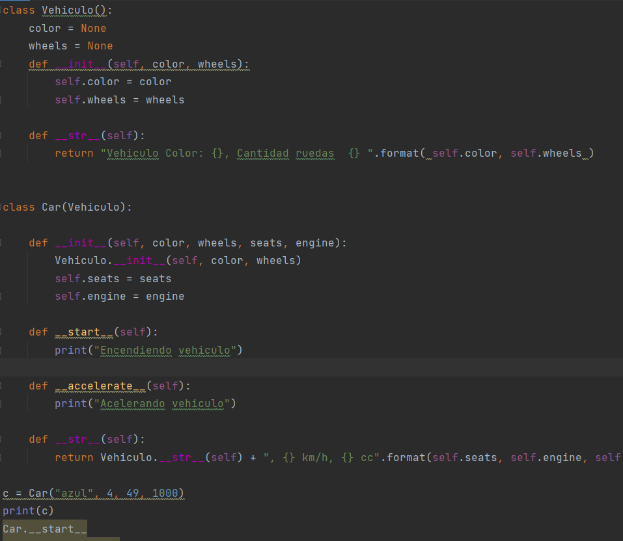
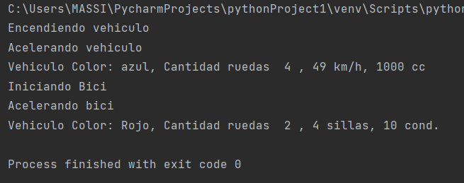
04
Clases vehiculos

Slide 14
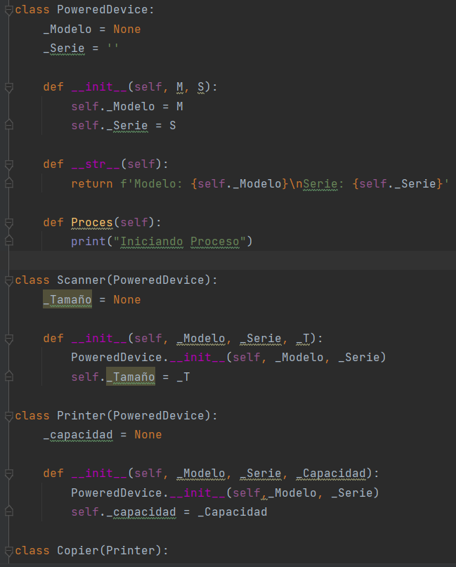
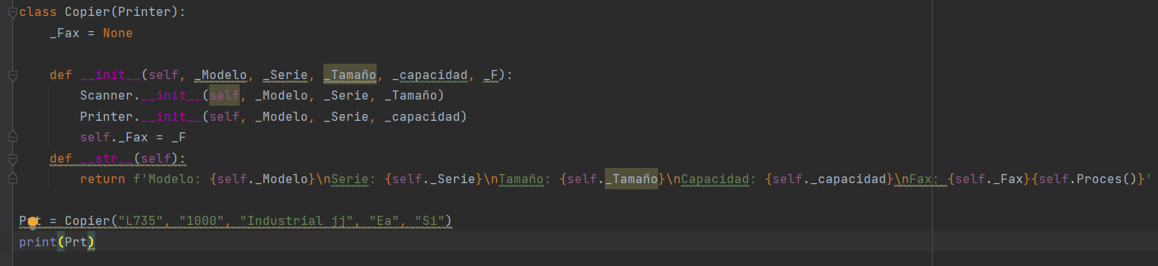
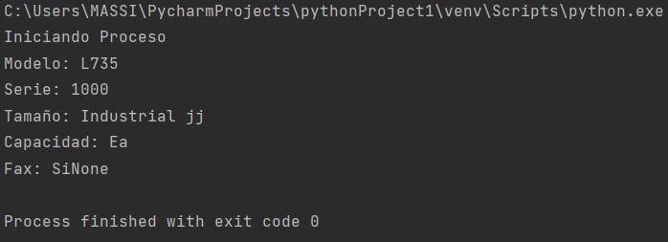
05
Powered Device

Slide 15
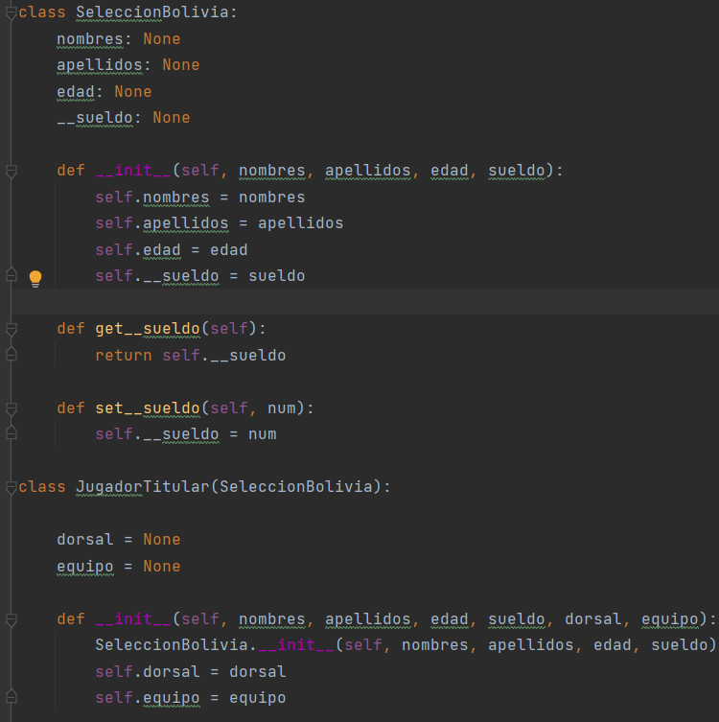
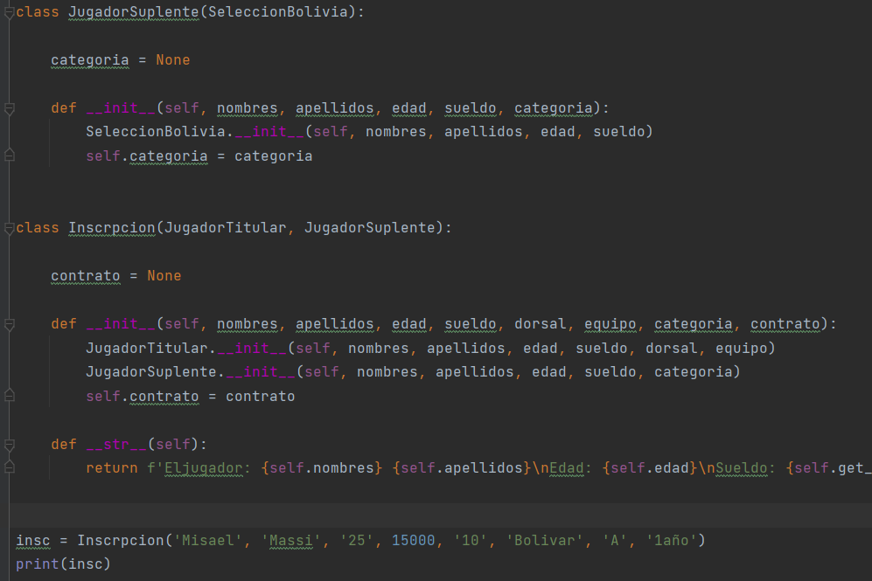
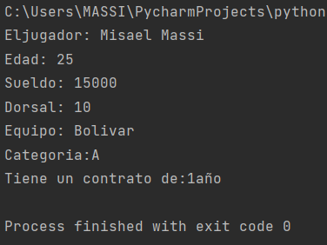
06
Caso: Selección Boliviana

Slide 16
GRACIAS!
Sigue adelante nunca te rindas.
Sí cañas me invitas.

